Slide 1

_{基于高斯过程的多模态统计基元表征学习}
Notes:
各位老师，大家好！我彭良瑞老师的博士生闫睿劼，我的开题题目是基于时空信息建模的文字识别方法研究及其应用。

Slide 2
报告提纲
研究背景
研究现状
研究思路
实验结果
Notes:
首先是研究背景和意义

Slide 3
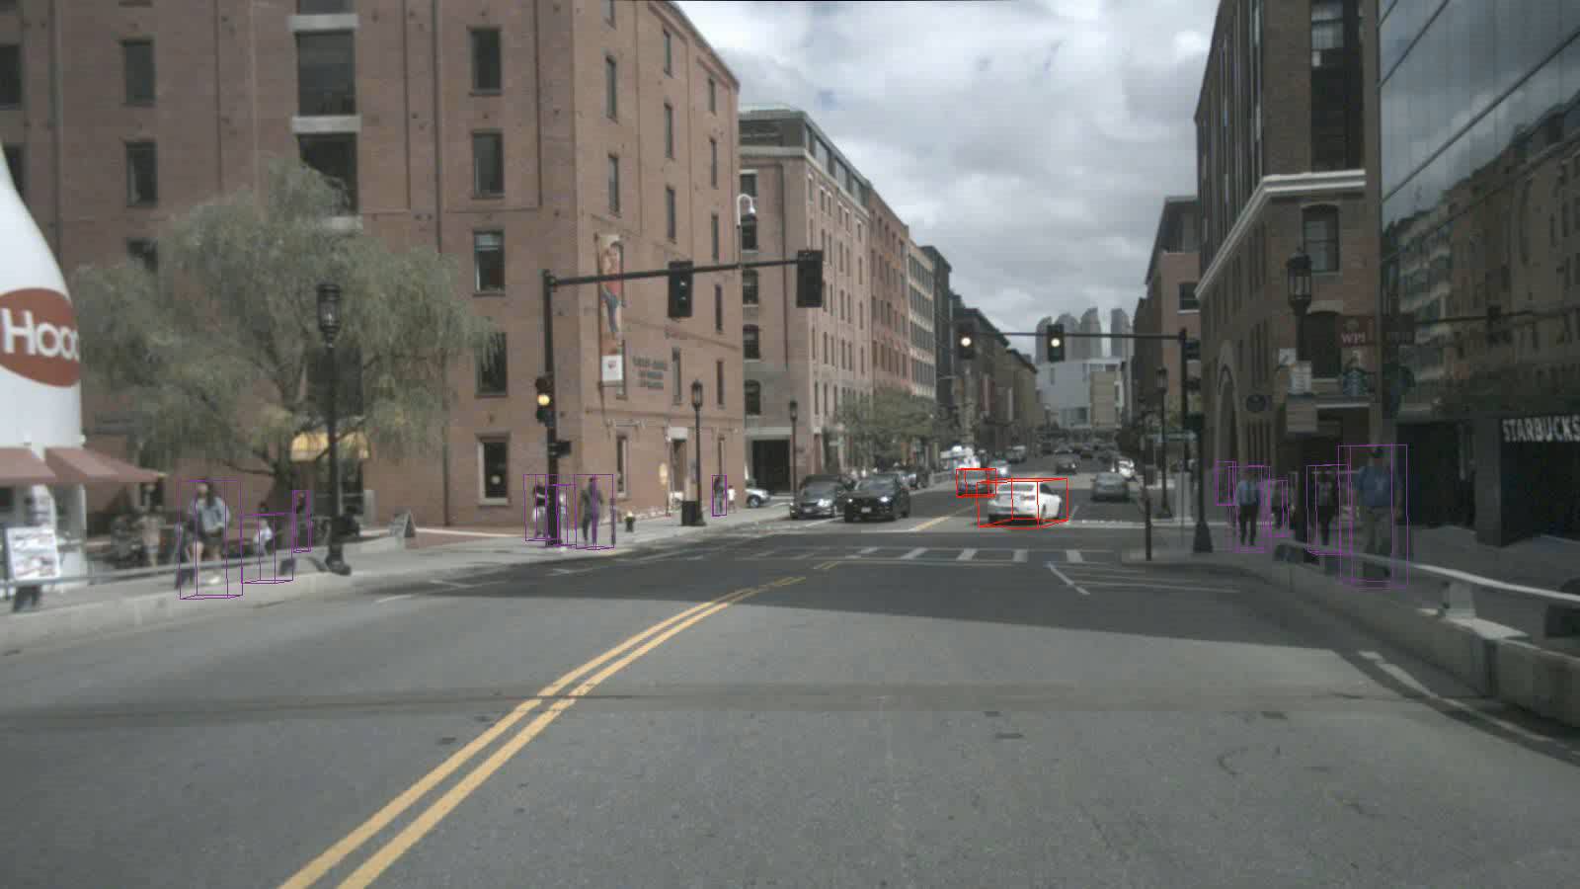
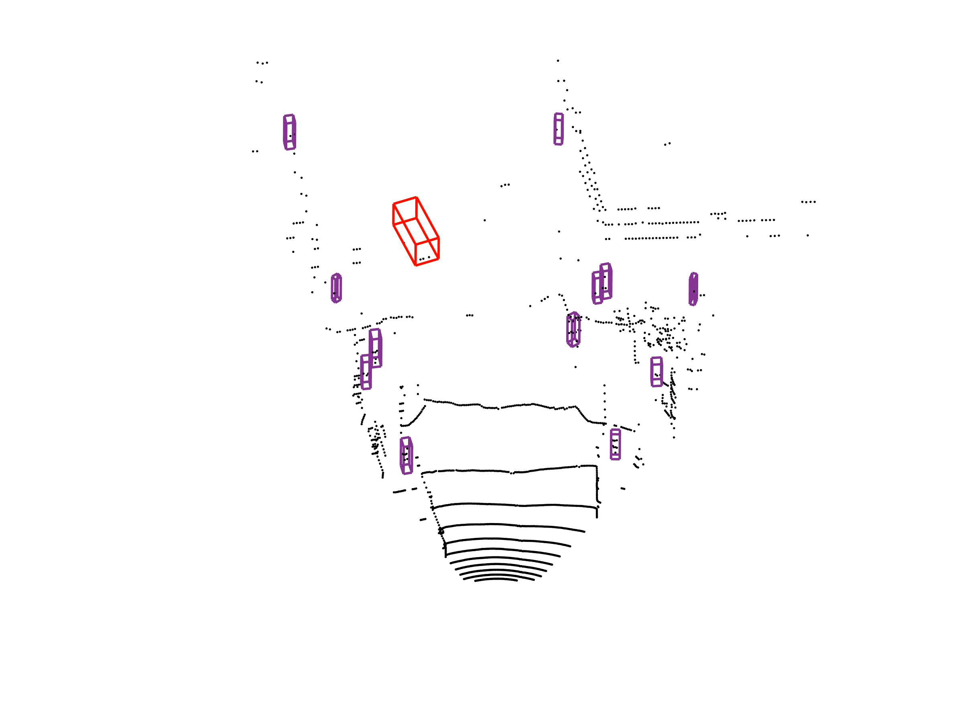
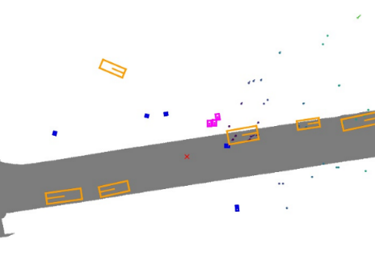
研究背景
多模态三维目标检测
多目摄像头
激光雷达(Light Detection And Ranging，LIDAR)
毫米波雷达
传感器 | 优点 | 缺点
摄像头 | 色彩、纹理信息丰富 | 图像质量受光照等影响大
激光雷达 | 受光照强度影响小，具有深度信息 | 数据不规则
毫米波雷达 | 穿透雾、烟、灰尘的能力强 | 分辨率较低
摄像头
激光雷达
毫米波雷达
3
Notes:
首先是研究背景和意义，三维动态目标感知技术在自动驾驶汽车、机器人等应用场景中具有重要意义。三维目标感知包括目标检测、分类、跟踪、语义分割等等。三维场景感知通常包括多种传感器，不同传感器具有一定的互补性。其中由于摄像头有丰富的纹理信息，激光雷达有准确的深度信息，这两者在现在的研究更为广泛。

Slide 4
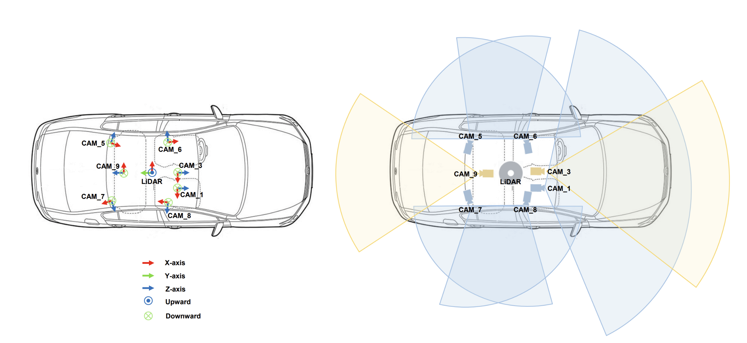
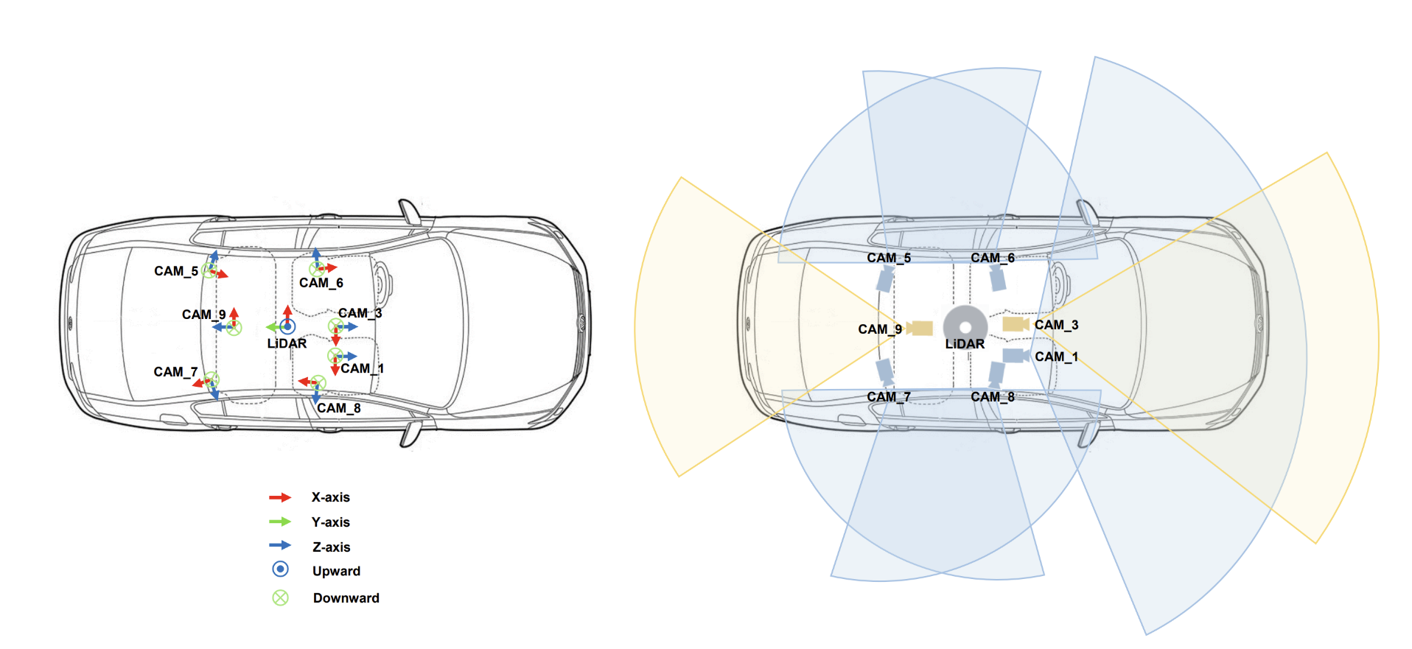
研究中使用的数据集
数据集 | LiDAR | 相机个数 | 目标类别 | #train | #val | #test
Once | 40线 | 7 | 5 | 5000 | 3000 | 8000
Notes:
我们的研究将包括拍摄图像和视频中的文字，主要在手写文字和场景文字识别任务上进行，涉及到多个语种，包括中文、英文、法文、阿拉伯文，涉及规则文字和不规则文字。此外我们也在语音识别任务上验证了方法对其他序列建模任务的适应能力。值得一提的是我们自己合成了一个大规模中文多方向文字数据集SynthChinese，这是因为东亚文种的多方向文字是一个非常常见但是在近年来被学术界所忽略的问题，此前也没有这样一个包含多方向文字的大规模中文合成数据集，因此我们就自己做了这件事

Slide 5
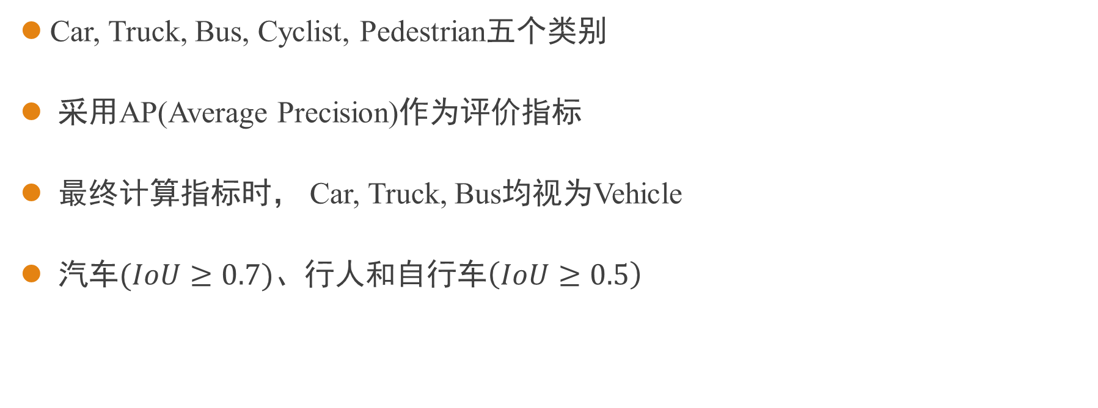
评价指标
Car, Truck, Bus, Cyclist, Pedestrian五个类别
采用AP(Average Precision)作为评价指标
最终计算指标时， Car, Truck, Bus均视为Vehicle
汽车$(IoU≥0.7)、$行人和自行车$\left(IoU≥0.5\right)$
Notes:
我们下面的实验中将采用基于编辑距离的字符错误率和词错误率，以及单词识别率作为方法的评价指标

Slide 6
报告提纲
研究背景
研究现状
Transformer
TransFusion
BEVFormer
Gaussian Process Regression
研究思路
实验结果
Notes:
严格来说，端到端的文字识别包括文字分割或检测，以及识别两个过程，其中文本行识别是关键技术之一，也是我们的论文研究重点。通常，文本行识别方法可以划分为基于分割的方法和基于序列建模的方法两大类。

Slide 7
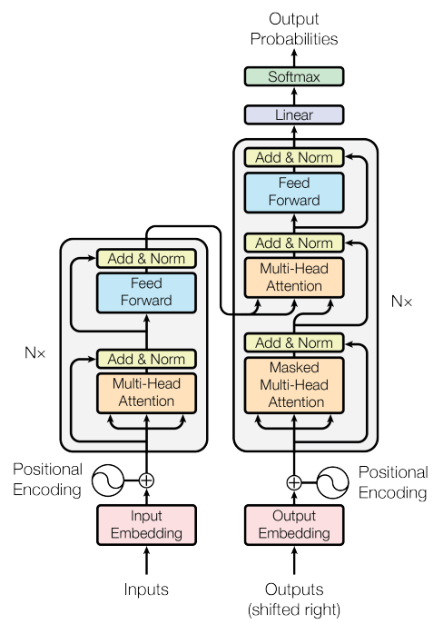
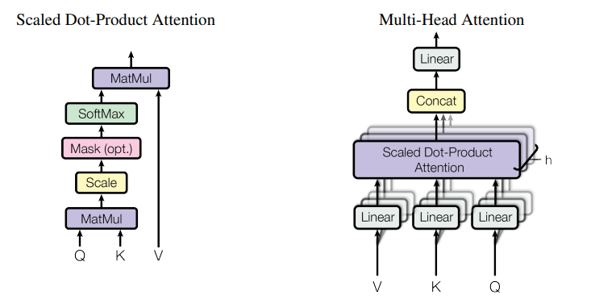
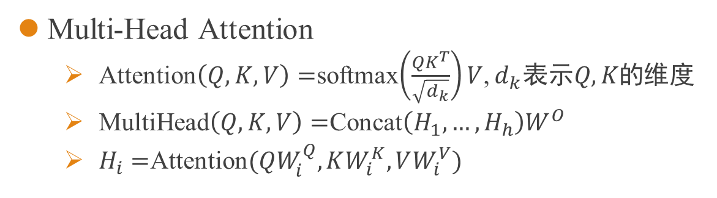
Transformer
Multi-Head Attention
Attention$\left(Q,K,V\right)=$softmax$\left(\frac{QK^{T}}{\sqrt{d_{k}}}\right)V$, $d_{k}表示Q,K的$维度
MultiHead$\left(Q,K,V\right)=$Concat$\left(H_{1},…,H_{h}\right)W^{O}$
$H_{i}=$Attention$(QW_{i}^{Q},KW_{i}^{K},VW_{i}^{V})$
7
Notes:
文字识别拥有广泛的应用前景，可以让我们更好地实现互联网信息检索，比如说身份认证，可以应用在自动驾驶系统中帮助我们更好地规划路线和判断道路状况；同时，因为文字是人类相互交流与联系最重要的方式之一，因此也是机器人视觉非常重要的一个方向。除此以外，文字识别还有大量的应用场景，比如说研发考卷的自动评改系统，比如说进行网络监管，打击社交软件中的违规行为等。

Slide 8
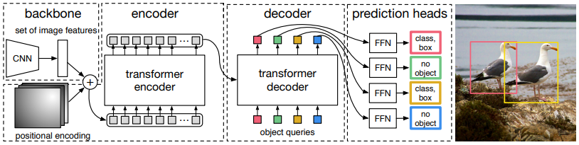
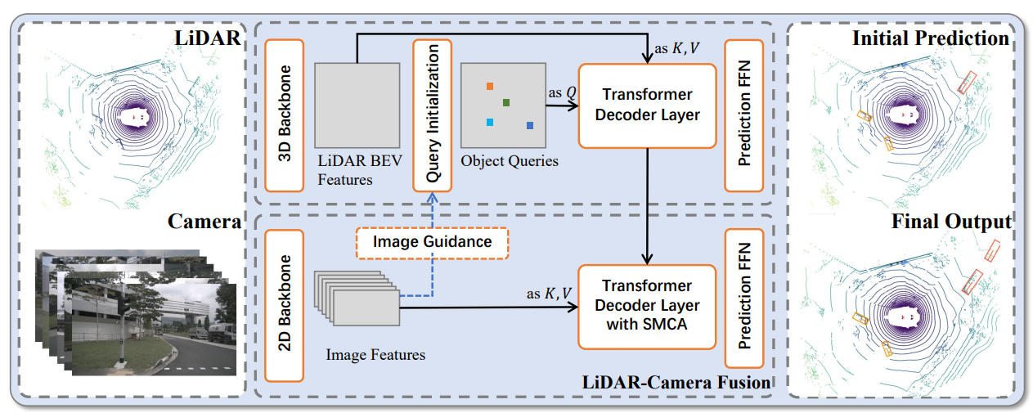
基线方法
TransFusion
体素化
三维稀疏卷积
DETR解码
Spatially modulated cross attention (SMCA)
8
Notes:
文字识别拥有广泛的应用前景，可以让我们更好地实现互联网信息检索，比如说身份认证，可以应用在自动驾驶系统中帮助我们更好地规划路线和判断道路状况；同时，因为文字是人类相互交流与联系最重要的方式之一，因此也是机器人视觉非常重要的一个方向。除此以外，文字识别还有大量的应用场景，比如说研发考卷的自动评改系统，比如说进行网络监管，打击社交软件中的违规行为等。

Slide 9
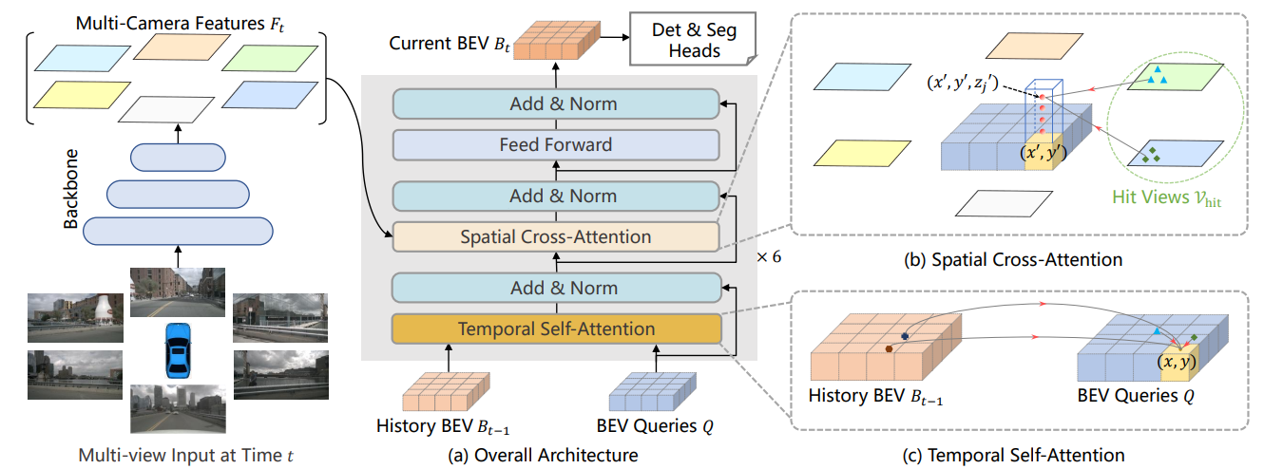
基于图像/视频的三维目标检测
BEVFormer
Spatial: Multi-scale Deformable Attention Module
Temporal: Transformer
9
Notes:
文字识别拥有广泛的应用前景，可以让我们更好地实现互联网信息检索，比如说身份认证，可以应用在自动驾驶系统中帮助我们更好地规划路线和判断道路状况；同时，因为文字是人类相互交流与联系最重要的方式之一，因此也是机器人视觉非常重要的一个方向。除此以外，文字识别还有大量的应用场景，比如说研发考卷的自动评改系统，比如说进行网络监管，打击社交软件中的违规行为等。

Slide 10
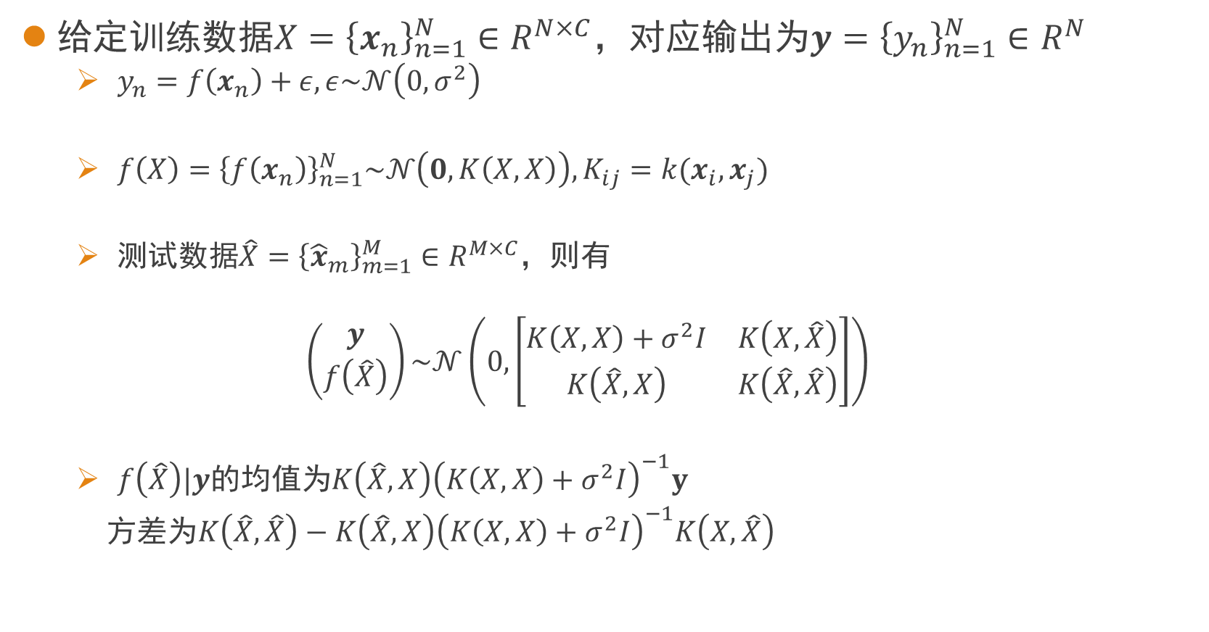
Gaussian Process Regression
给定训练数据$X={\left\{x_{n}\right\}}_{n=1}^{N}∈R^{N×C}$，对应输出为$y={\left\{y_{n}\right\}}_{n=1}^{N}∈R^{N}$
$y_{n}=f\left(x_{n}\right)+ε, ε\sim 𝒩\left(0, σ^{2}\right)$
$f\left(X\right)={\left\{f\left(x_{n}\right)\right\}}_{n=1}^{N}\sim 𝒩\left(0,K\left(X,X\right)\right), K_{ij}=k(x_{i},x_{j})$
测试数据$\hat{X}={\left\{{\hat{x}}_{m}\right\}}_{m=1}^{M}∈R^{M×C}$，则有
$$\left(\begin{matrix}y \\ f\left(\hat{X}\right)\end{matrix}\right)\sim 𝒩\left(0,\left[\begin{matrix}K\left(X,X\right)+σ^{2}I & K\left(X,\hat{X}\right) \\ K\left(\hat{X},X\right) & K\left(\hat{X},\hat{X}\right)\end{matrix}\right]\right)$$
$f\left(\hat{X}\right)|y$的均值为$K\left(\hat{X},X\right){\left(K\left(X,X\right)+σ^{2}I\right)}^{−1}y$
方差为$K\left(\hat{X},\hat{X}\right)−K\left(\hat{X},X\right){\left(K\left(X,X\right)+σ^{2}I\right)}^{−1}K\left(X,\hat{X}\right)$
10
Notes:
文字识别拥有广泛的应用前景，可以让我们更好地实现互联网信息检索，比如说身份认证，可以应用在自动驾驶系统中帮助我们更好地规划路线和判断道路状况；同时，因为文字是人类相互交流与联系最重要的方式之一，因此也是机器人视觉非常重要的一个方向。除此以外，文字识别还有大量的应用场景，比如说研发考卷的自动评改系统，比如说进行网络监管，打击社交软件中的违规行为等。

Slide 11
报告提纲
研究背景
研究现状
研究思路
Sparse Gaussian process based on statistical primitives
Clustering-based primitive update
Multi-modal primitive fusion
实验结果
Notes:
接下来我将详细介绍我们的研究思路和当前的研究进展。首先是时间维度

Slide 12
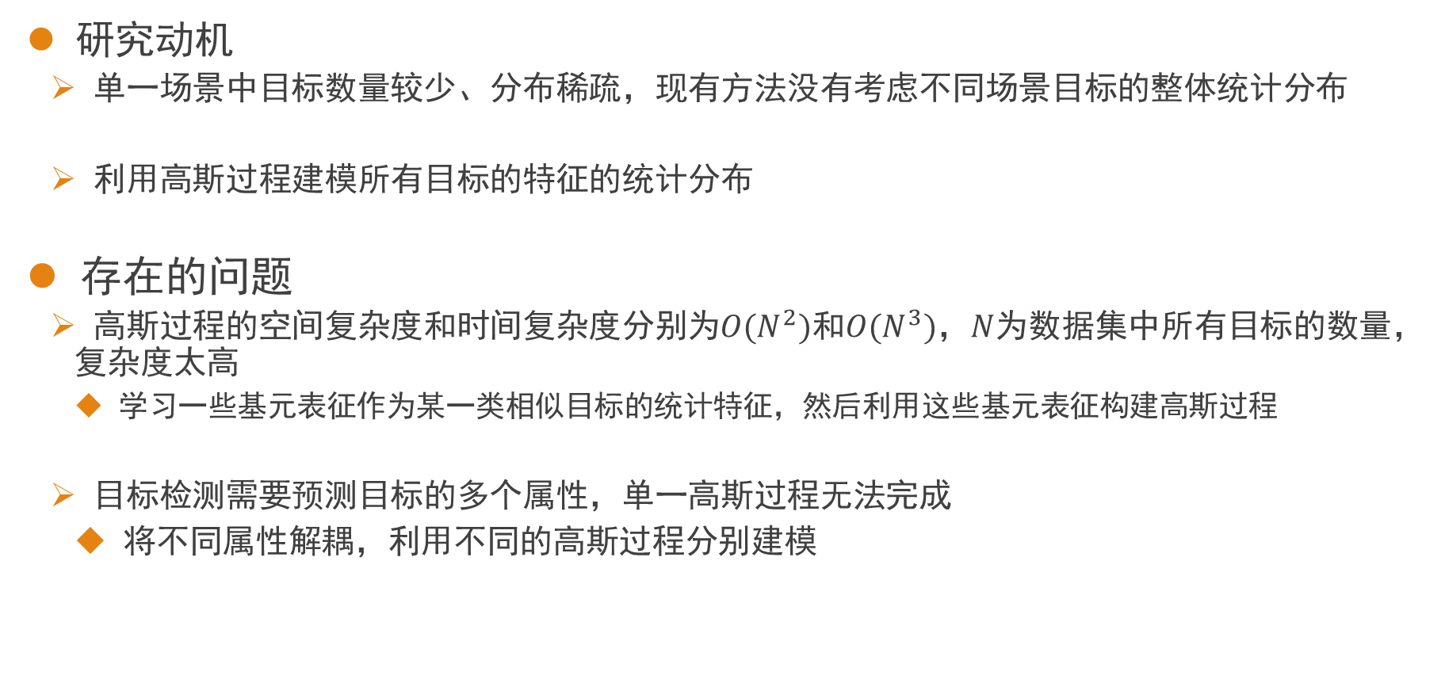
Sparse Gaussian process based on statistical primitives
研究动机
单一场景中目标数量较少、分布稀疏，现有方法没有考虑不同场景目标的整体统计分布
利用高斯过程建模所有目标的特征的统计分布
存在的问题
高斯过程的空间复杂度和时间复杂度分别为$O(N^{2})$和$O(N^{3})，N$为数据集中所有目标的数量，复杂度太高
学习一些基元表征作为某一类相似目标的统计特征，然后利用这些基元表征构建高斯过程
目标检测需要预测目标的多个属性，单一高斯过程无法完成
将不同属性解耦，利用不同的高斯过程分别建模
Notes:
我们知道，RNN能够沿时间维度展开，其层数等于输入序列长度，这使得任何一个RNN都可以看做一个深度网络。另一方面，大量的实践证明了残差学习机制的引入能够有效地训练深度前馈网络，并提高模型性能。因此，我们希望能够在RNN的时间维度中引入残差学习机制，以提高模型的时间建模能力

Slide 13
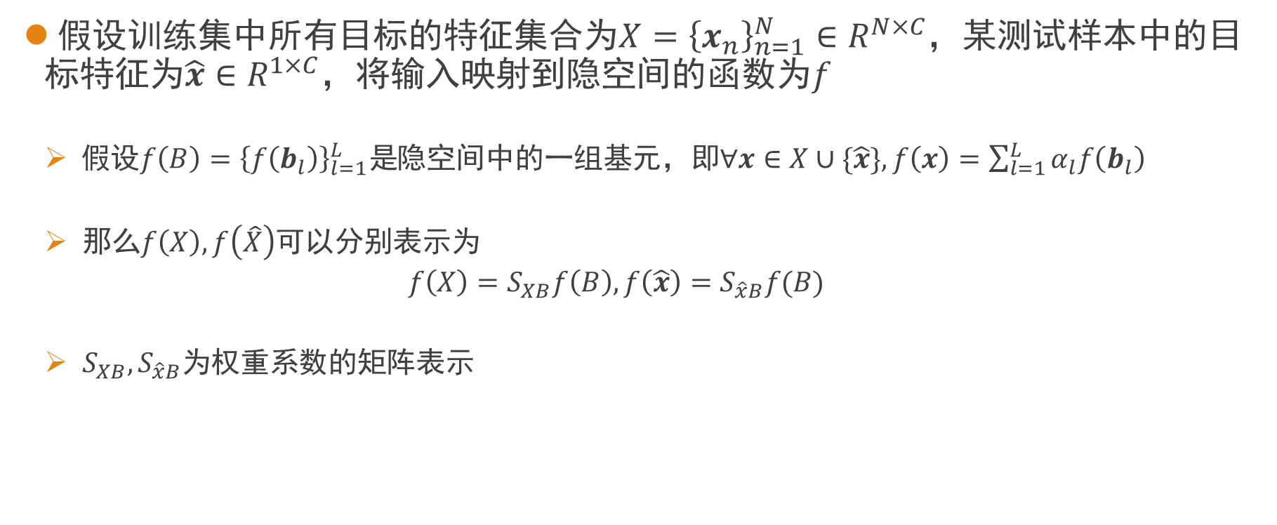
Sparse Gaussian process based on statistical primitives
假设$训练集中所有目标的特征集合为X={\left\{x_{n}\right\}}_{n=1}^{N}∈R^{N×C}$，某测试样本中的目标特征为$\hat{x}∈R^{1×C}$，将输入映射到隐空间的函数为$f$
假设$f\left(B\right)={\left\{f\left(b_{l}\right)\right\}}_{l=1}^{L}是$隐空间中的一组基元，即$∀x∈X∪\{\hat{x}\}, f\left(x\right)=\sum_{l=1}^{L}{α_{l}f\left(b_{l}\right)}$
那么$f\left(X\right),f\left(\hat{X}\right)$可以分别表示为
$$f\left(X\right)=S_{XB}f\left(B\right),f\left(\hat{x}\right)=S_{\hat{x}B}f(B)$$
$S_{XB},S_{\hat{x}B}为$权重系数的矩阵表示
Notes:
我们知道，RNN能够沿时间维度展开，其层数等于输入序列长度，这使得任何一个RNN都可以看做一个深度网络。另一方面，大量的实践证明了残差学习机制的引入能够有效地训练深度前馈网络，并提高模型性能。因此，我们希望能够在RNN的时间维度中引入残差学习机制，以提高模型的时间建模能力

Slide 14
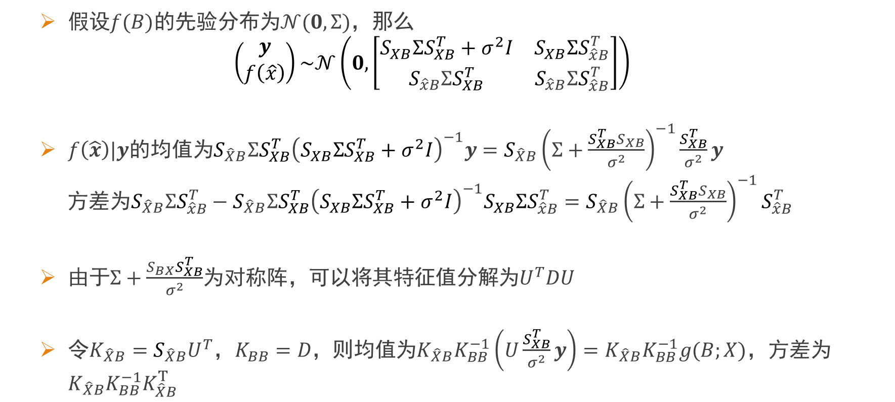
Sparse Gaussian process based on statistical primitives
假设$f(B)$的先验分布为$𝒩(0, Σ)，$那么
$$\left(\begin{matrix}y \\ f\left(\hat{x}\right)\end{matrix}\right)\sim 𝒩\left(0,\left[\begin{matrix}S_{XB}ΣS_{XB}^{T}+σ^{2}I & S_{XB}ΣS_{\hat{x}B}^{T} \\ S_{\hat{x}B}ΣS_{XB}^{T} & S_{\hat{x}B}ΣS_{\hat{x}B}^{T}\end{matrix}\right]\right)$$
$f\left(\hat{x}\right)|y$的均值为$S_{\hat{X}B}ΣS_{XB}^{T}{\left(S_{XB}ΣS_{XB}^{T}+σ^{2}I\right)}^{−1}y=S_{\hat{X}B}{\left(Σ+\frac{S_{XB}^{T}S_{XB}}{σ^{2}}\right)}^{−1}\frac{S_{XB}^{T}}{σ^{2}}y$
方差为$S_{\hat{X}B}ΣS_{\hat{x}B}^{T}−S_{\hat{X}B}ΣS_{XB}^{T}{\left(S_{XB}ΣS_{XB}^{T}+σ^{2}I\right)}^{−1}S_{XB}ΣS_{\hat{x}B}^{T}=S_{\hat{X}B}{\left(Σ+\frac{S_{XB}^{T}S_{XB}}{σ^{2}}\right)}^{−1}S_{\hat{x}B}^{T}$
由于$Σ+\frac{S_{BX}S_{XB}^{T}}{σ^{2}}$为对称阵，可以将其特征值分解为$U^{T}DU$
令$K_{\hat{X}B}=S_{\hat{X}B}U^{T}，K_{BB}=D，$则均值为$K_{\hat{X}B}K_{BB}^{−1}\left(U\frac{S_{XB}^{T}}{σ^{2}}y\right)=K_{\hat{X}B}K_{BB}^{−1}g(B;X)$，方差为$K_{\hat{X}B}K_{BB}^{−1}K_{\hat{X}B}^{T}$
Notes:
我们知道，RNN能够沿时间维度展开，其层数等于输入序列长度，这使得任何一个RNN都可以看做一个深度网络。另一方面，大量的实践证明了残差学习机制的引入能够有效地训练深度前馈网络，并提高模型性能。因此，我们希望能够在RNN的时间维度中引入残差学习机制，以提高模型的时间建模能力

Slide 15
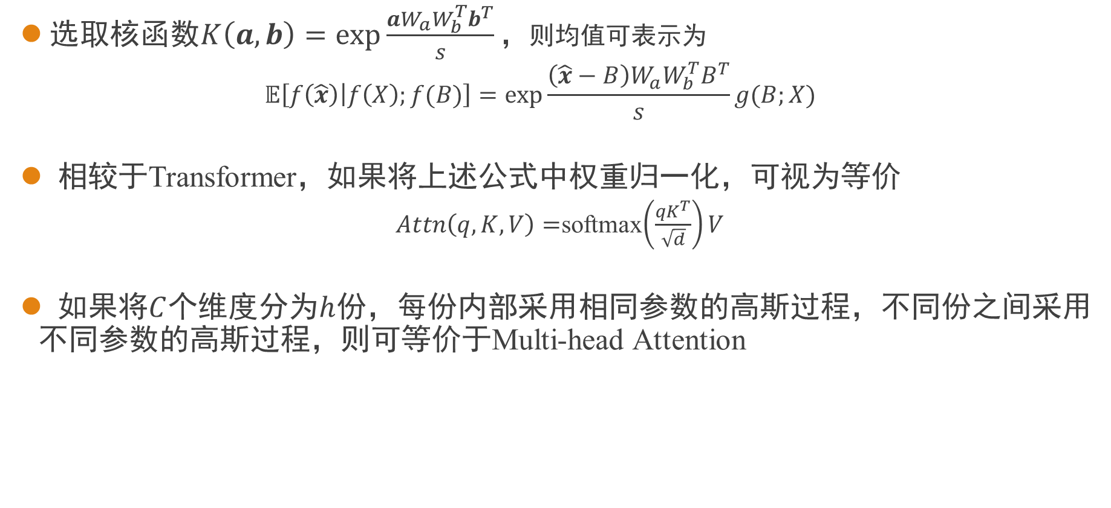
Sparse Gaussian process based on statistical primitives
选取核函数$K\left(a,b\right)=\exp{\frac{aW_{a}W_{b}^{T}b^{T}}{s}}，$则均值可表示为
$$𝔼\left[f\left(\hat{x}\right) | f\left(X\right);f(B)\right]=\exp{\frac{\left(\hat{x}−B\right)W_{a}W_{b}^{T}B^{T}}{s}}g(B;X)$$
相较于Transformer，如果将上述公式中权重归一化，可视为等价
$Attn\left(q,K,V\right)=$softmax$\left(\frac{qK^{T}}{\sqrt{d}}\right)V$
如果将$C$个维度分为$h$份，每份内部采用相同参数的高斯过程，不同份之间采用不同参数的高斯过程，则可等价于Multi-head Attention
Notes:
我们知道，RNN能够沿时间维度展开，其层数等于输入序列长度，这使得任何一个RNN都可以看做一个深度网络。另一方面，大量的实践证明了残差学习机制的引入能够有效地训练深度前馈网络，并提高模型性能。因此，我们希望能够在RNN的时间维度中引入残差学习机制，以提高模型的时间建模能力

Slide 16
报告提纲
研究背景
研究现状
研究思路
Sparse Gaussian process based on statistical primitives
Clustering-based primitive update
Multi-modal primitive fusion
实验结果
Notes:
接下来我将详细介绍我们的研究思路和当前的研究进展。首先是时间维度

Slide 17
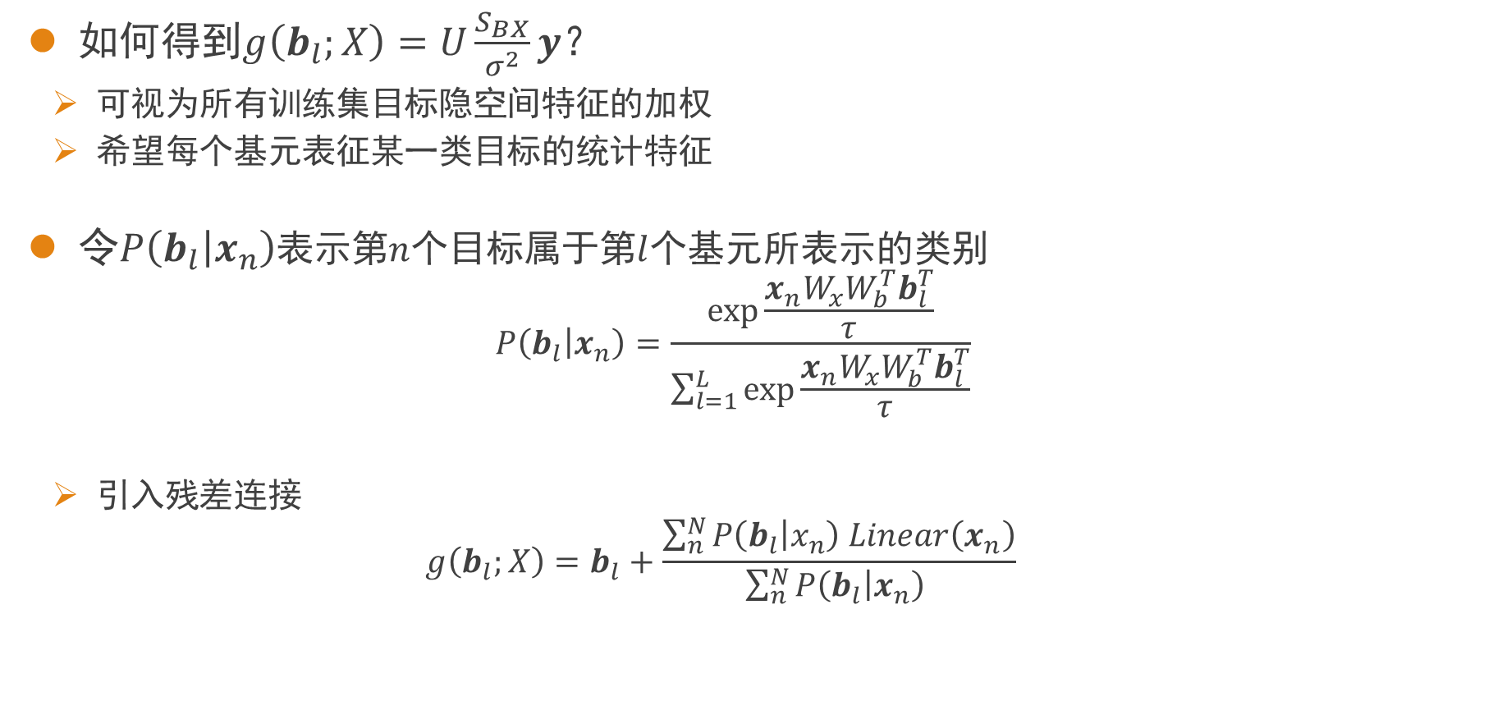
Clustering-based primitive update
如何得到$g\left(b_{l};X\right)=U\frac{S_{BX}}{σ^{2}}y$？
可视为所有训练集目标隐空间特征的加权
希望每个基元表征某一类目标的统计特征
令$P\left(b_{l} | x_{n}\right)$表示第$n$个目标属于第$l$个基元所表示的类别
$$P\left(b_{l} | x_{n}\right)=\frac{\exp{\frac{x_{n}W_{x}W_{b}^{T}b_{l}^{T}}{τ}}}{\sum_{l=1}^{L}{\exp{\frac{x_{n}W_{x}W_{b}^{T}b_{l}^{T}}{τ}}}}$$
引入残差连接
$$g\left(b_{l};X\right)=b_{l}+\frac{\sum_{n}^{N}{P\left(b_{l} | x_{n}\right) Linear\left(x_{n}\right)}}{\sum_{n}^{N}{P\left(b_{l} | x_{n}\right) }}$$
Notes:
我们知道，RNN能够沿时间维度展开，其层数等于输入序列长度，这使得任何一个RNN都可以看做一个深度网络。另一方面，大量的实践证明了残差学习机制的引入能够有效地训练深度前馈网络，并提高模型性能。因此，我们希望能够在RNN的时间维度中引入残差学习机制，以提高模型的时间建模能力

Slide 18
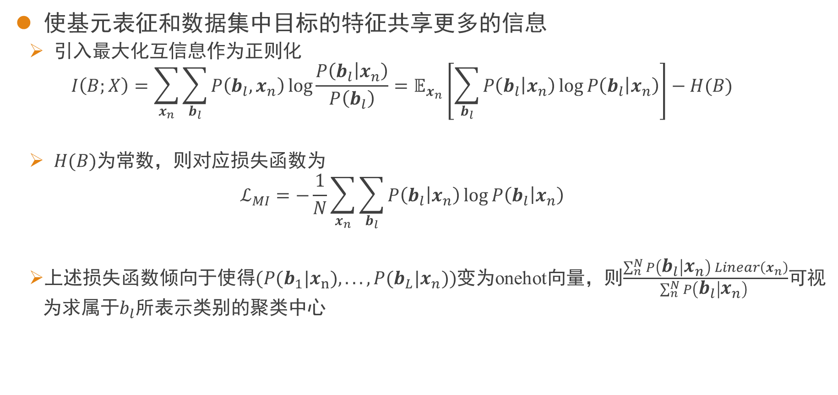
Clustering-based primitive update
使基元表征和数据集中目标的特征共享更多的信息
引入最大化互信息作为正则化
$$I\left(B;X\right)=\sum_{x_{n}}{\sum_{b_{l}}{P\left(b_{l},x_{n}\right)\log{\frac{P\left(b_{l} | x_{n}\right)}{P\left(b_{l}\right)}}}}=𝔼_{x_{n}}\left[\sum_{b_{l}}{P\left(b_{l} | x_{n}\right)\log{P\left(b_{l} | x_{n}\right)}}\right]−H(B)$$
$H(B)$为常数，则对应损失函数为
$$ℒ_{MI}=−\frac{1}{N}\sum_{x_{n}}{\sum_{b_{l}}{P\left(b_{l} | x_{n}\right)\log{P\left(b_{l} | x_{n}\right)}}}$$
上述损失函数倾向于使得$(P(b_{1}|x_{n}), ..., P(b_{L}|x_{n}))$变为onehot向量，则$\frac{\sum_{n}^{N}{P\left(b_{l} | x_{n}\right) Linear\left(x_{n}\right)}}{\sum_{n}^{N}{P\left(b_{l} | x_{n}\right) }}$可视为求属于$b_{l}$所表示类别的聚类中心
Notes:
我们知道，RNN能够沿时间维度展开，其层数等于输入序列长度，这使得任何一个RNN都可以看做一个深度网络。另一方面，大量的实践证明了残差学习机制的引入能够有效地训练深度前馈网络，并提高模型性能。因此，我们希望能够在RNN的时间维度中引入残差学习机制，以提高模型的时间建模能力

Slide 19
报告提纲
研究背景
研究现状
研究思路
Sparse Gaussian process based on statistical primitives
Clustering-based primitive update
Multi-modal primitive fusion
实验结果
Notes:
接下来我将详细介绍我们的研究思路和当前的研究进展。首先是时间维度

Slide 20
Multi-modal primitive fusion
研究动机
数据增强、数据采集设备校准等带来点云与图像对齐的问题
现有方法仅考虑相同场景的目标不同模态的融合
对统计基元表征进行多模态融合，不用考虑对齐问题，也能充分利用数据集的信息
Notes:
我们知道，RNN能够沿时间维度展开，其层数等于输入序列长度，这使得任何一个RNN都可以看做一个深度网络。另一方面，大量的实践证明了残差学习机制的引入能够有效地训练深度前馈网络，并提高模型性能。因此，我们希望能够在RNN的时间维度中引入残差学习机制，以提高模型的时间建模能力

Slide 21
Multi-modal primitive fusion
Primitive Update
Sparse
Gaussian Process
点云特征
点云基元表征
Cross Attention
图像特征
图像基元表征
Primitive Update
Sparse
Gaussian Process
Notes:
我们知道，RNN能够沿时间维度展开，其层数等于输入序列长度，这使得任何一个RNN都可以看做一个深度网络。另一方面，大量的实践证明了残差学习机制的引入能够有效地训练深度前馈网络，并提高模型性能。因此，我们希望能够在RNN的时间维度中引入残差学习机制，以提高模型的时间建模能力

Slide 22
报告提纲
研究背景
研究现状
研究思路
实验结果
Notes:
接下来我将详细介绍我们的研究思路和当前的研究进展。首先是时间维度

Slide 23
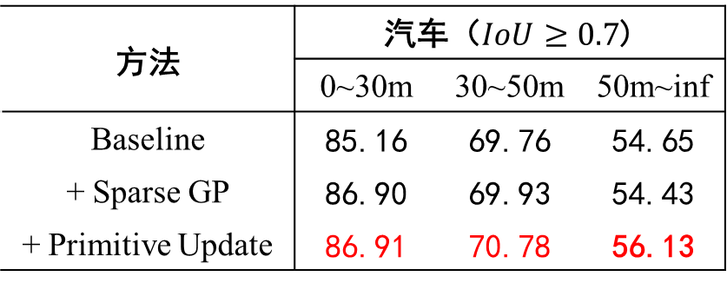
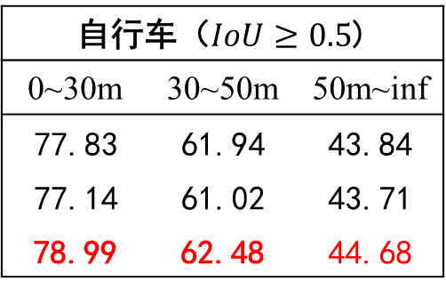
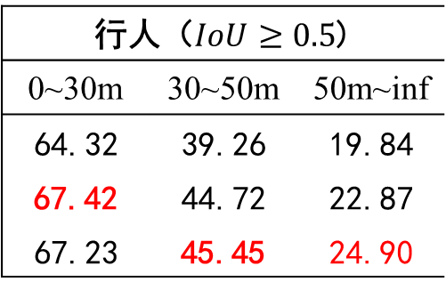
三维目标检测结果
Once验证集集结果 AP(%)
方法 | 汽车（$IoU≥0.7$) | 汽车（$IoU≥0.7$)
方法 | 0~30m | 30~50m | 50m~inf
Baseline | 85.16 | 69.76 | 54.65
+ Sparse GP | 86.90 | 69.93 | 54.43
+ Primitive Update | 86.91 | 70.78 | 56.13
自行车（$IoU≥0.5$) | 汽车（$IoU≥0.7$)
0~30m | 30~50m | 50m~inf
77.83 | 61.94 | 43.84
77.14 | 61.02 | 43.71
78.99 | 62.48 | 44.68
行人（$IoU≥0.5$) | 汽车（$IoU≥0.7$)
0~30m | 30~50m | 50m~inf
64.32 | 39.26 | 19.84
67.42 | 44.72 | 22.87
67.23 | 45.45 | 24.90
Notes:
我们知道，RNN能够沿时间维度展开，其层数等于输入序列长度，这使得任何一个RNN都可以看做一个深度网络。另一方面，大量的实践证明了残差学习机制的引入能够有效地训练深度前馈网络，并提高模型性能。因此，我们希望能够在RNN的时间维度中引入残差学习机制，以提高模型的时间建模能力

Slide 24
谢谢大家
Notes:
以上是我的报告内容，欢迎各位老师批评指正

Slide 25
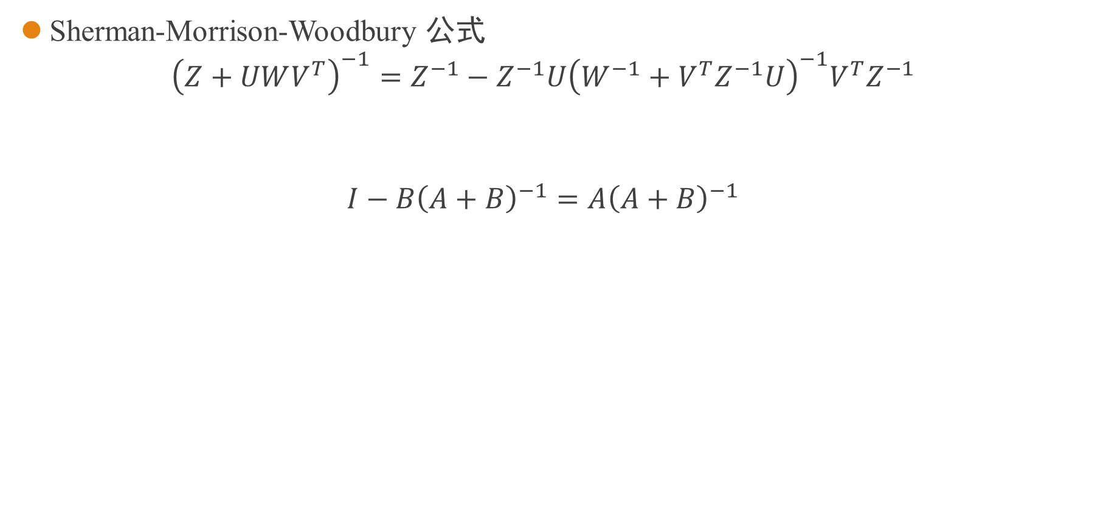
矩阵求逆公式
Sherman-Morrison-Woodbury 公式
$${\left(Z+UWV^{T}\right)}^{−1}=Z^{−1}−Z^{−1}U{\left(W^{−1}+V^{T}Z^{−1}U\right)}^{−1}V^{T}Z^{−1}$$
$$I−B{\left(A+B\right)}^{−1}=A{\left(A+B\right)}^{−1}$$
Quinonero-Candela, Joaquin, and Carl Edward Rasmussen. "A unifying view of sparse approximate Gaussian process regression." The Journal of Machine Learning Research 6 (2005): 1939-1959.
Notes:
我们知道，RNN能够沿时间维度展开，其层数等于输入序列长度，这使得任何一个RNN都可以看做一个深度网络。另一方面，大量的实践证明了残差学习机制的引入能够有效地训练深度前馈网络，并提高模型性能。因此，我们希望能够在RNN的时间维度中引入残差学习机制，以提高模型的时间建模能力

